Slide 1
Решение систем линейных уравнений генетическими алгоритмами
Студент MIPT Куликов Л.А.

Slide 2
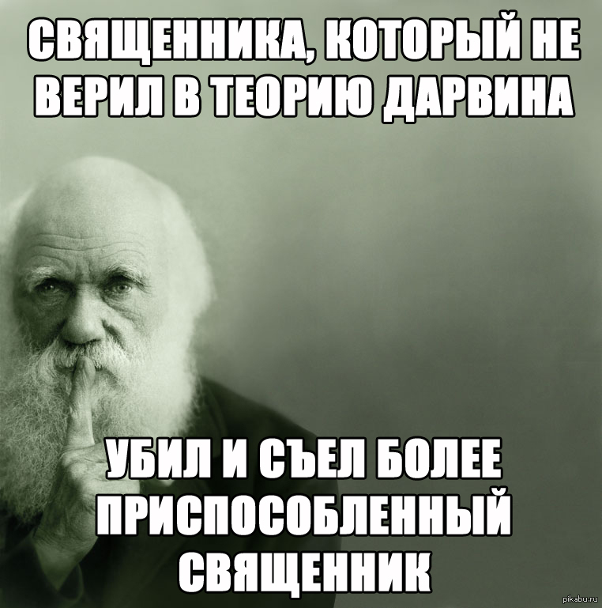
Идея
Природа поражает своей сложностью и богатством всех своих проявлений. Среди примеров можно назвать сложные социальные системы, иммунные и нейронные системы, сложные взаимосвязи между видами. Они - всего лишь некоторые из чудес, которые стали более очевидны, когда мы стали глубже исследовать себя самих и мир вокруг нас. Наука - это одна из сменяющих друг друга систем веры, которыми мы пытается объяснять то, что наблюдаем, этим самым изменяя себя, чтобы приспособиться к новой информации, получаемой из внешнего мира. Многое из того, что мы видим и наблюдаем, можно объяснить единой теорией: теорией эволюции через наследственность, изменчивость и отбор. Именно это обстоятельство привело к созданию генетических алгоритмов.

Slide 3

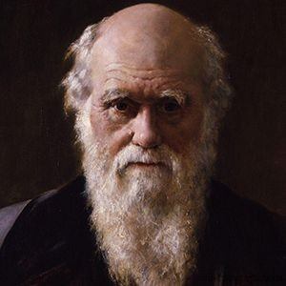
Генетические Алгоритмы - адаптивные методы поиска, которые в последнее время часто используются для решения задач функциональной оптимизации. Они основаны на генетических процессах биологических организмов: биологические популяции развиваются в течении нескольких поколений, подчиняясь законам естественного отбора и по принципу "выживает наиболее приспособленный" (survival of the fittest), открытому Чарльзом Дарвином.
Примеры
Например, ГА могут использоваться, чтобы проектировать структуры моста, для поиска максимального отношения прочности/веса, или определять наименее расточительное размещение для нарезки форм из ткани. Они могут также использоваться для интерактивного управления процессом, например на химическом заводе, или балансировании загрузки на многопроцессорном компьютере. В моем случае, я использую ГА для решения системы вида Ax=b.

Slide 4
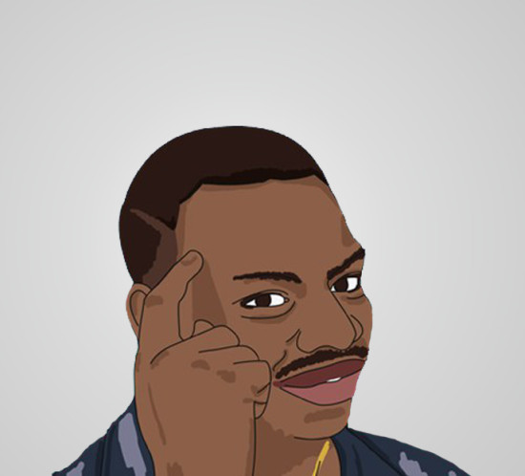
Основные принципы ГА были сформулированы Голландом (Holland, 1975), и хорошо описаны во многих работах. В отличии от эволюции, происходящей в природе, ГА только моделируют те процессы в популяциях, которые являются существенными для развития. Точный ответ на вопрос: какие биологические процессы существенны для развития, и какие нет? - все еще открыт для исследователей.

Slide 5
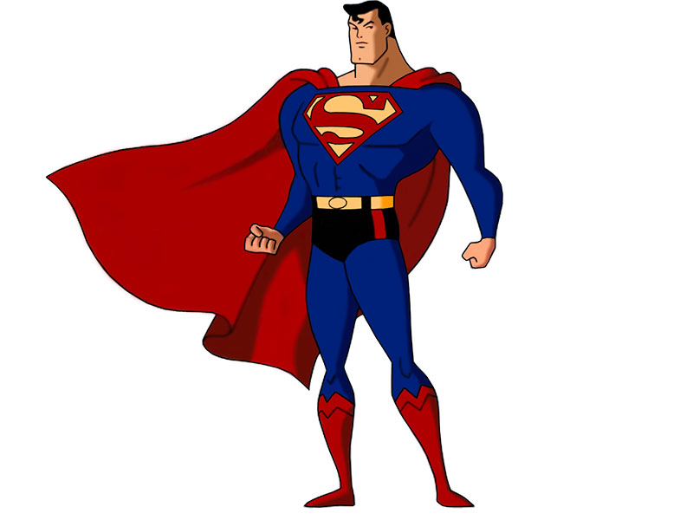
В природе особи в популяции конкурируют друг с другом за различные ресурсы, такие, например, как пища или вода. Кроме того, члены популяции одного вида часто конкурируют за привлечение брачного партнера. Те особи, которые наиболее приспособлены к окружающим условиям, будут иметь относительно больше шансов воспроизвести потомков. Слабо приспособленные особи либо совсем не произведут потомства, либо их потомство будет очень немногочисленным. Это означает, что гены от высоко адаптированных или приспособленных особей будут распространятся в увеличивающемся количестве потомков на каждом последующем поколении. Комбинация хороших характеристик от различных родителей иногда может приводить к появлению суперприспособленного потомка, чья приспособленность больше, чем приспособленность любого из его родителя. Таким образом, вид развивается, лучше и лучше приспосабливаясь к среде обитания.

Slide 6
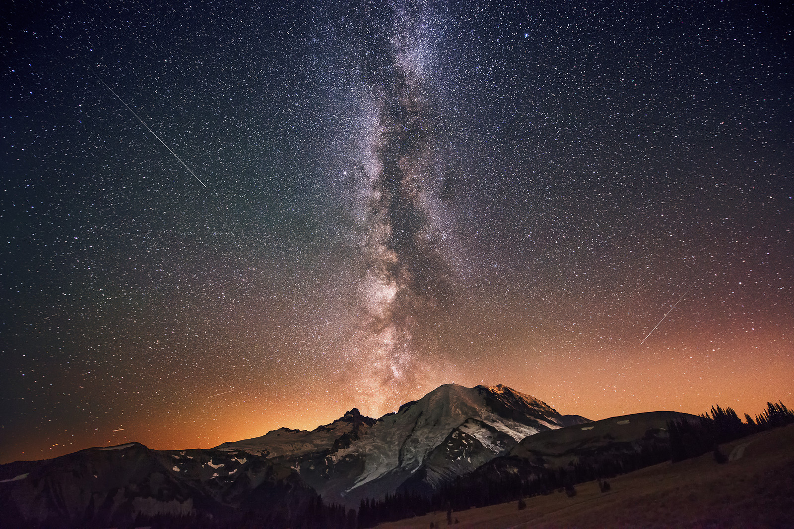
ГА используют прямую аналогию с таким механизмом. Они работают с совокупностью "особей" - популяцией, каждая из которых представляет возможное решение данной проблемы. Каждая особь оценивается мерой ее "приспособленности" согласно тому, насколько "хорошо" соответствующее ей решение задачи.

Slide 7

НАЧАЛО /* генетический алгоритм */
Создать начальную популяцию
Оценить приспособленность каждой особи
останов := FALSE
ПОКА НЕ останов ВЫПОЛНЯТЬ
НАЧАЛО /* создать популяцию нового поколения */
ПОВТОРИТЬ (размер_популяции/2) РАЗ
НАЧАЛО /* цикл воспроизводства */
Выбрать две особи с высокой приспособленностью из предыдущего поколения для скрещивания
Скрестить выбранные особи и получить двух потомков
Оценить приспособленности потомков
Поместить потомков в новое поколение
КОНЕЦ
ЕСЛИ популяция сошлась ТО останов := TRUE
КОНЕЦ
КОНЕЦ
Имеются много способов реализации идеи биологической эволюции в рамках ГА. Традиционным считается ГА, представленный на схеме.

Slide 8
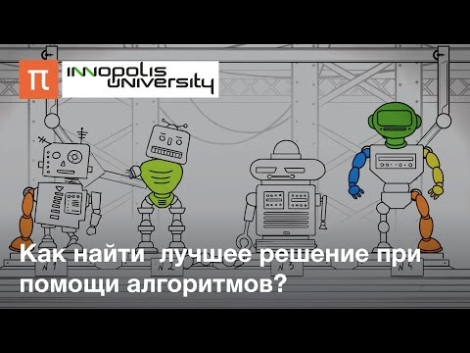
В качестве дополнения предлагаю посмотреть видео по теме.

Slide 9

Спасибо за внимание!

